Slide 1
Nos Passions
Lycèe E. Majorana, 2Cs

Slide 2
La lecture est un voyage pour qui ne peut pas prendre un train
La lecture de Giorgia

Slide 3
Chiara et la photographie
La photographie me permet d’être un témoin privilégié de merveilleux moments, de capter les regards uniques, de capter l’amour!

Slide 4
Le théâtre pour Ambra
Bienvenus au théâtre, où tout est imaginaire mais rien est faux

Slide 5
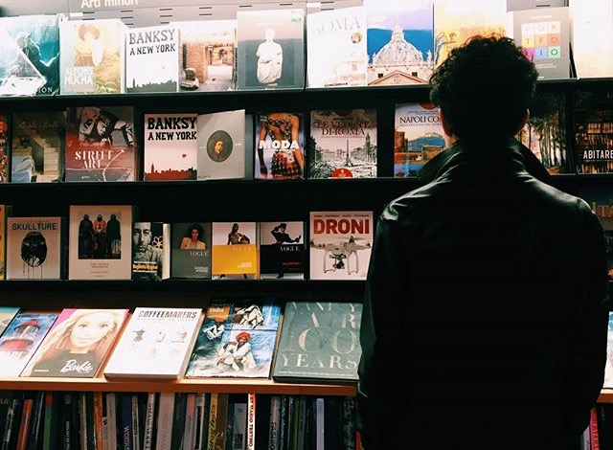
Francesco dans le pays des livres
La lecture,mon amour; la culture,la chose la plus importante dans le monde entier...

Slide 6
La chanson de Sophie
Je chante, pour tous les temps, je chante pour les enfants je chante, pour les amants je chante

Slide 7
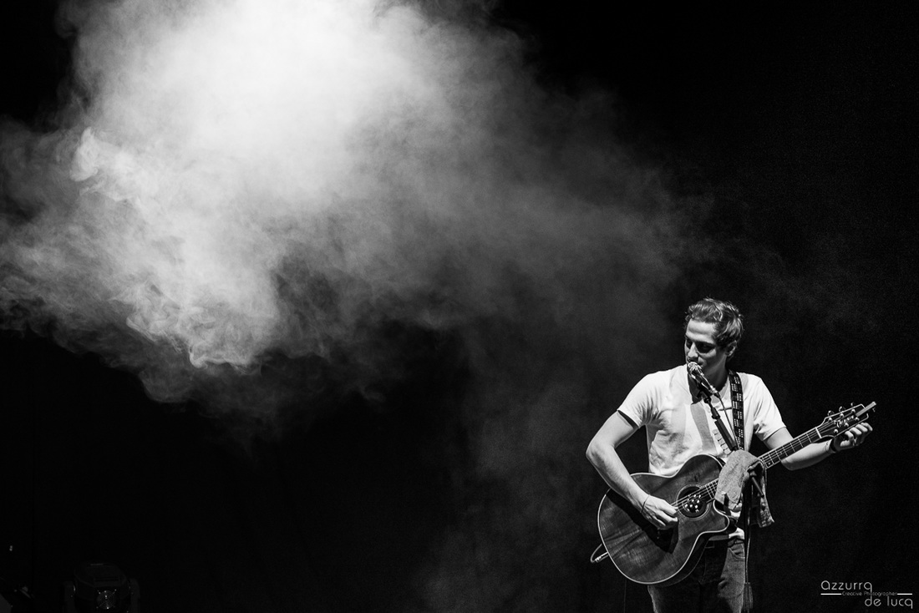
Erika et la musique
J’ecris ma vie
et je la vis avec un sourire.
Quand j’ecoute mon coeur
je n’ai plus peur.

Slide 8
Azzurra et sa danse
« Avec la danse, je vois la vie en rose »

Slide 9
Le voyage de Simran
Rester, c’est exister.
Mais voyager, c’est vivre

Slide 10
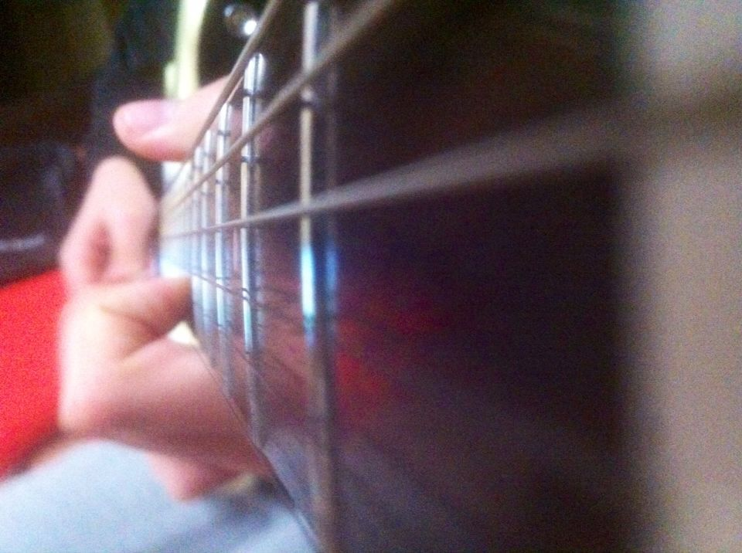
Alessandro et sa guitare
“IL NE S’AGIT PAS DE TECNIQUE,JE TRAVAILLE AVEC LES EMOTIONS”
-JIMMY PAGE

Slide 11
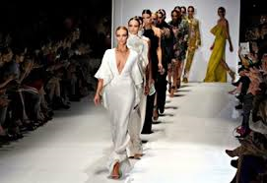
Asia et la mode
L’élégance n’est pas se faire remarquer mais rester dans la memoire. -Giorgio Armani

Slide 12
La passion de Luca: LE FOOT
La vie est un match, quelques fois on tombe nous repart et on reconnence

Slide 13
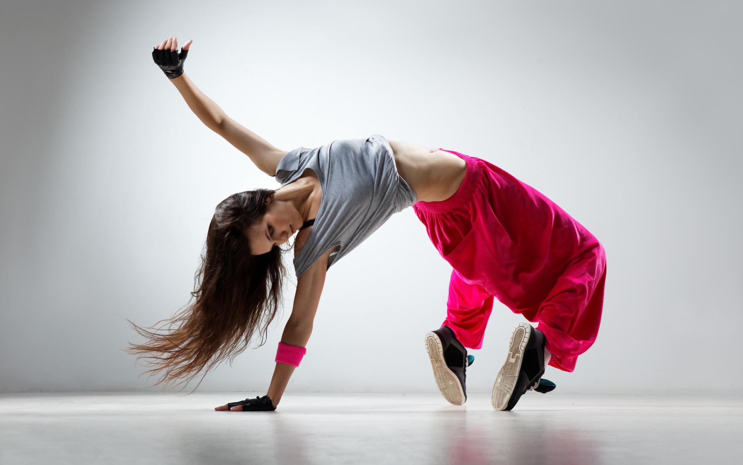
La danse pour Arianna
La danse est un art unique par laquelle on peut s’exprimer avec le corps et l’ésprit.

Slide 14
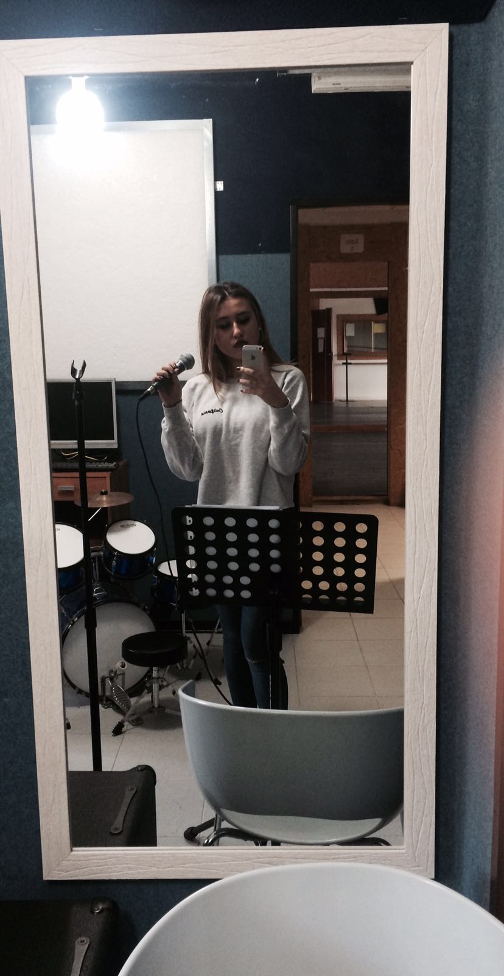
L’ école de chant de Sara
“ La musique fait du bien, c’est un bon remède “

Slide 15
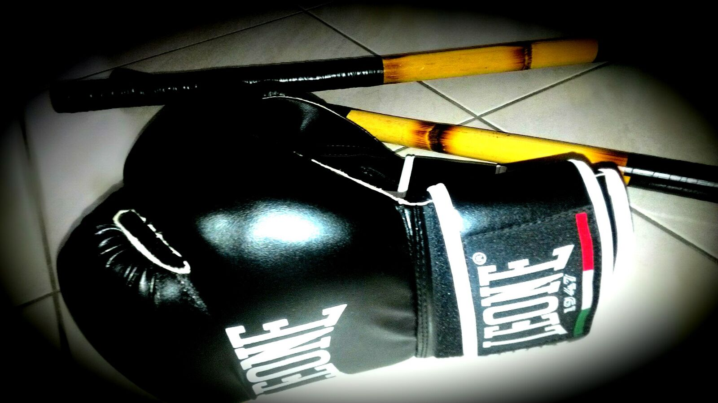
Jeet Kune Do:
la passion de Francesco
Sois comme l’eau, mon ami

